Slide 1



Támop 5.2.5/A-10/2-2010-0041
„Klubhálózattal a szociális hátrányok leküzdéséért”
Nyitórendezvény
2011.November 10

Slide 2
Főkedvezményezett: Komlói Kistérség Többcélú Önkormányzati Társulás
Szakmai megvalósító: Komlói Kistérség Többcélú önkormányzati Társulás Családsegítő és Gyermekjóléti Szolgálat
Támogatás összege: 49 775 575Ft
Megvalósítás Időszaka: 2011.09.01-2013.08.31
Közreműködő szervezetek:
Komlói Kistérség Többcélú Önkormányzati Társulás Munkaszervezete
Karbon-kör Egyesület
Alapfokú Oktatási Intézmények
Megvalósítás helyszínei:
Komló
Szászvár
Magyarszék
Hosszúhetény

Slide 3
Közreműködő szakemberek:
Elmontné Popán Ildikó – projektmenedzser
Fehér Imre – szakmai vezető
Kiss Béláné – pénzügyi vezető
Plaszauer Gabriella – szakmai asszisztens
Ács Gáborné – gyógypedagógus
Linkné Kelemen Petra – szociális munkás
Molnár Gyuláné – szociális gondozó
Orbán Éva – szociálpedagógus
Csősz Beáta – egészségtan tanár
Lakatos Andrea – pszichológus
Zag Zita – szociálpedagógus
Kult Zoltán- szociális munkás
Marcsekné Zag Bernadett- szociálpedagógus

Slide 4
Közreműködő szakemberek:
Darvasiné Rück Angéla – szociálpedagógus
Surapka Borbála – fejlesztőpedagógus
Hohn Réka – szociális munkás
Bükösdi Zsófia – szociális munkás
Poór Zoltánné – szociálpedagógus
Vargáné Szabó Gabriella – szociálpedagógus
Kerekes Szabina- szociális munkás
Panduricsné Kemenes Olga- pedagógus
Nagy Ildikó – pedagógus
Szolnoki Csaba – pedagógus
Spéth Linda Andrea – pedagógus
Lengyelné Schelb Anett – pedagógus
Molnár piroska - pedagógus

Slide 5
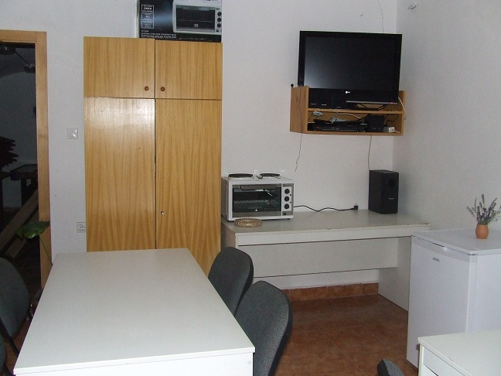
Helyszínek bemutatása: Hosszúhetény

Slide 6
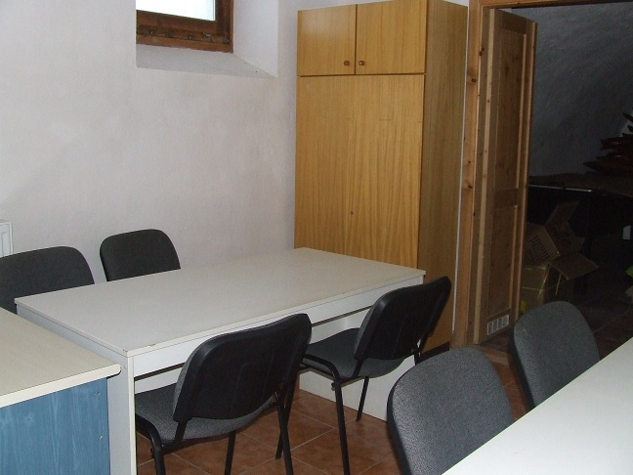
Helyszínek bemutatása: Hosszúhetény

Slide 7
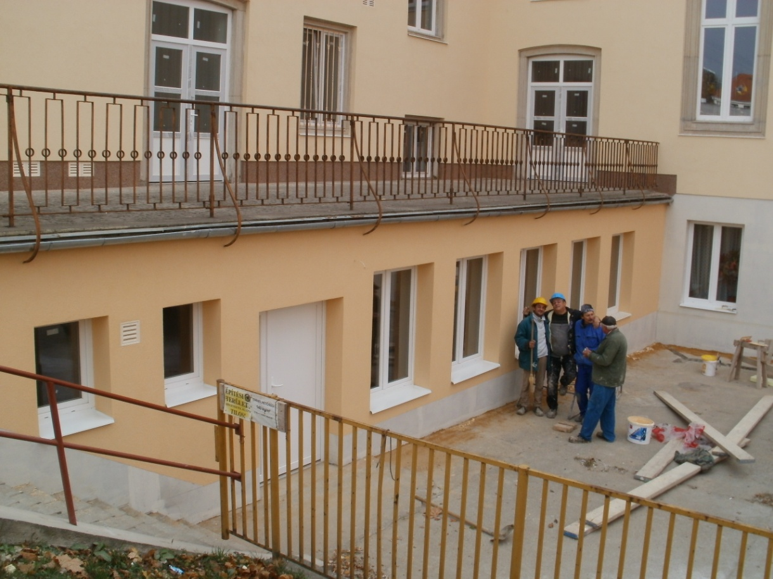
Helyszínek bemutatása: Komló

Slide 8
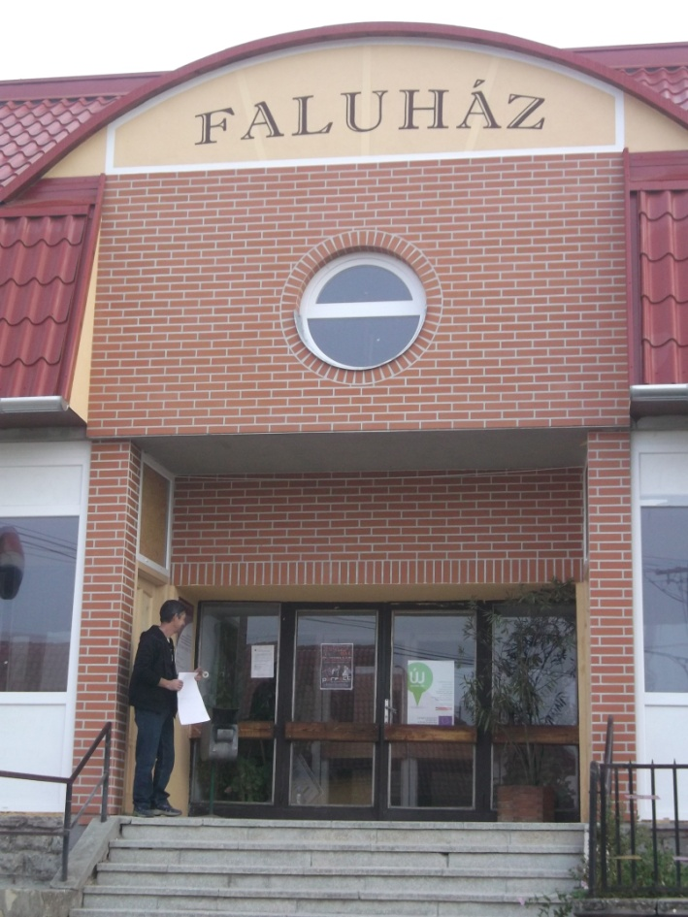
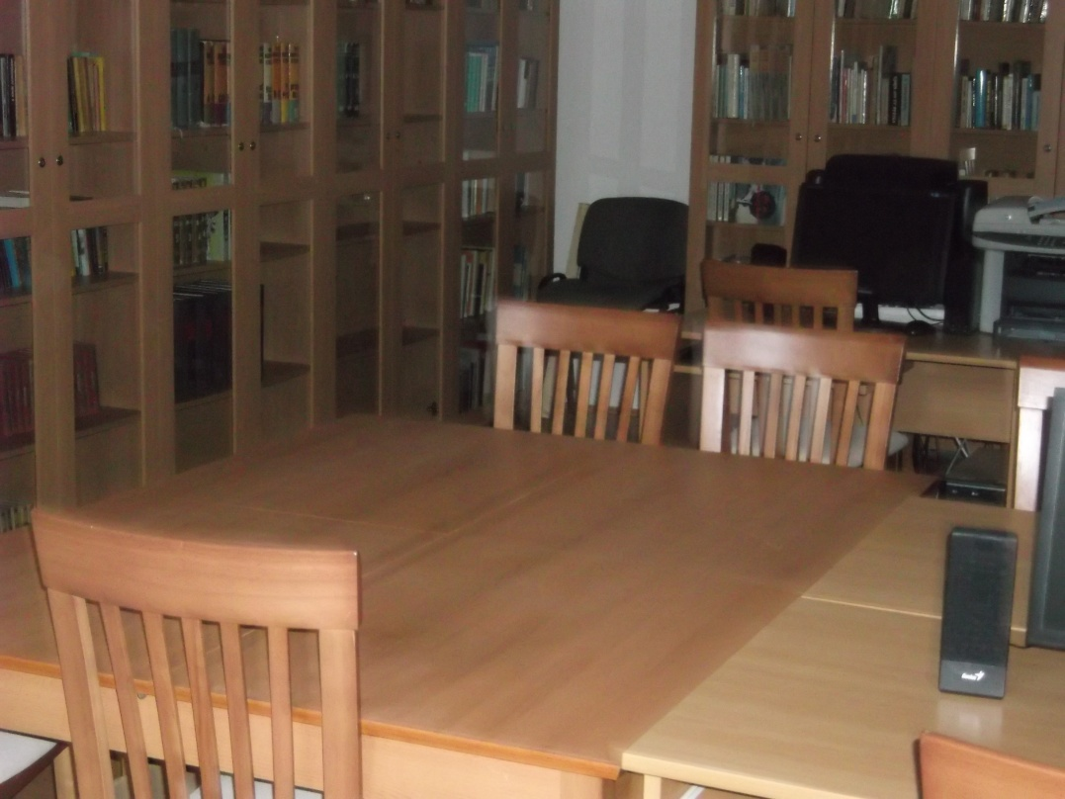
Helyszínek bemutatása: Magyarszék

Slide 9
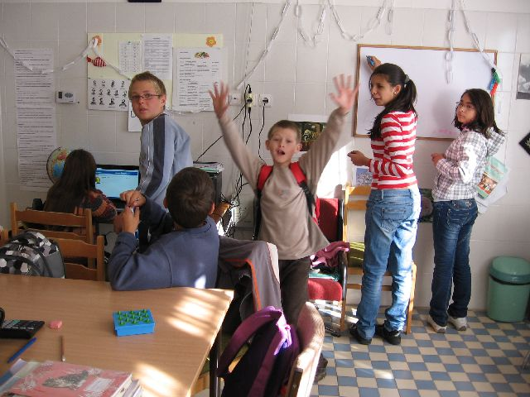
Helyszínek bemutatása: Szászvár

Slide 10
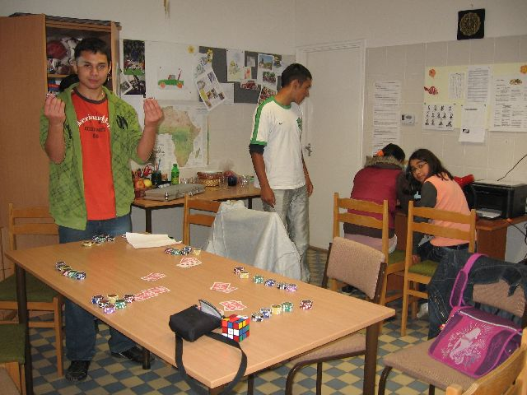
Helyszínek bemutatása: Szászvár

Slide 11
Célcsoport bemutatása:
- 2010 júniusában kaptunk tájékoztatást a pályázati feltételekről
2010 júliusában a Családsegítő és Gyermekjóléti Szolgálat munkatársainak segítségével megkezdte a szükségletfelmérést.
A felmérést a családgondozók a gyermekjóléti alapellátásban gondozott családjaik körében végezték el.
Végül 51 gyermeket és családját választottuk ki, akik megfelelnek a pályázati kiírásnak.
A következő diák ezen gyermekek és szüleik szociális és egyéb helyzetét mutatják be.

Slide 19
Összegezve:
Ingerszegény, szegregált környezet
Alapvető szükségletek kielégítetlenek
Szülők alacsony iskolai végzettsége
Kapcsolatban állnak a szociális ellátórendszerrel
Kirekedtek a munkaerő- piacról
Magas tanórai hiányzások

Slide 20
Fő problémák:
Biológiai szükségletek kielégítetlensége
Nem megfelelő táplálkozás, higiéniai szokások, elhanyagolt külső
Alacsony szintű kommunikáció, alacsony szókincs
Életkoruknak nem megfelelő játékok, készségfejlesztő eszközök hiánya
Normáktól eltérő mintakövetés
Szétszórtság, túlmozgékonyság, vagy gátoltság
nincs családi motivációs háttér

Slide 21
Klub
Nyitva tartás: H-Cs: 12:00-17:00 óra
Tevékenység:
„Csevegő percek”- napi 1 óra
Tantárgyi segítségnyújtás- napi 1 óra
Irányított játék- napi 1 óra
Szabad játék- napi 1 óra
„Uzsi percek”- heti 2 alkalom
Tehetséggondozó program heti 1 alkalommal 1 óra
Kreatív foglalkozás- havonta 1 alkalom
Tematikus csoportfoglalkozások- évente 10 alkalom 4 órában
Személyiség érését és a szocializációt elősegítő csoportos foglalkozás
Önsegítő, közösségépítő, agressziókezelő csoportfoglalkozás
Szülői szerepek erősítését szolgáló foglalkozás 6 alkalommal

Slide 22
Klub egyéb programjai:
Kirándulások 2 év alatt 10 alkalommal
Színház,mozi
természeti helyek
fürdők, vidámpark
Önkéntes munka
Magyar Vöröskereszt
Önkéntes Tűzoltóság
Tábor (1 hetes)

Slide 23
Kiegészítő tevékenység:
Mentor tanárok tevékenysége
Családgondozók tevékenysége
Golob András gyermek szakpszichológus önkéntes tevékenysége

Slide 24
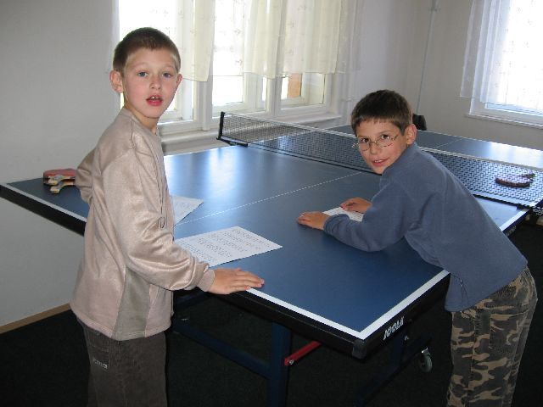
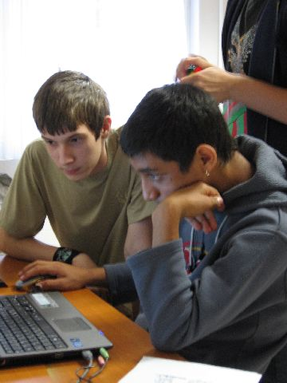
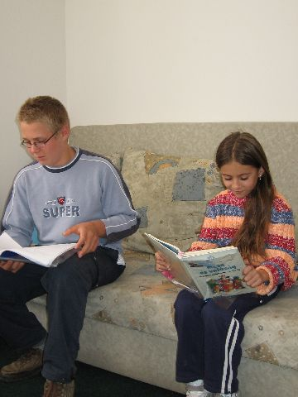
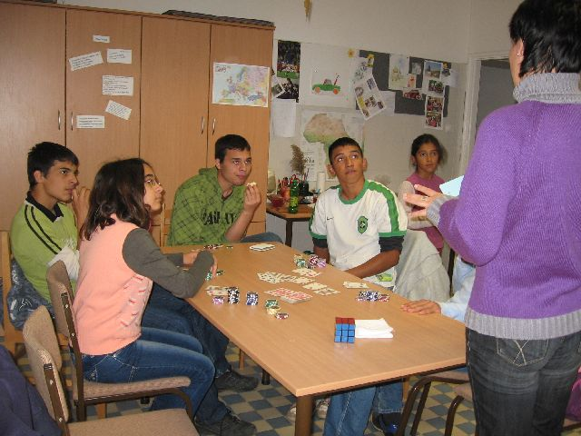
Képek

Slide 25
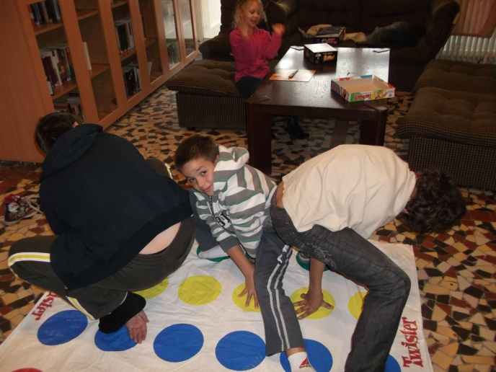
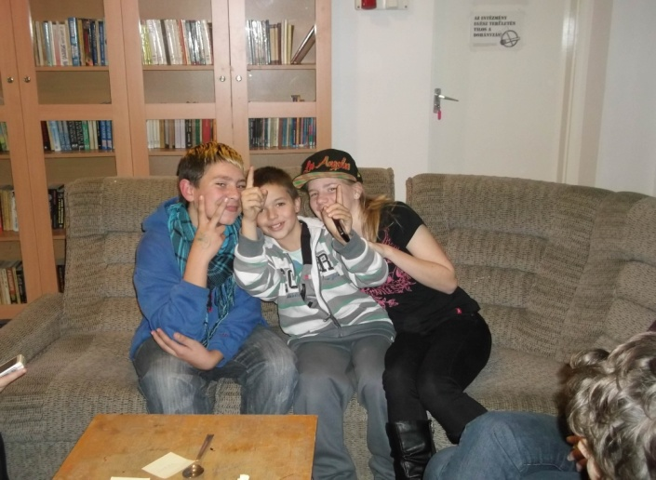
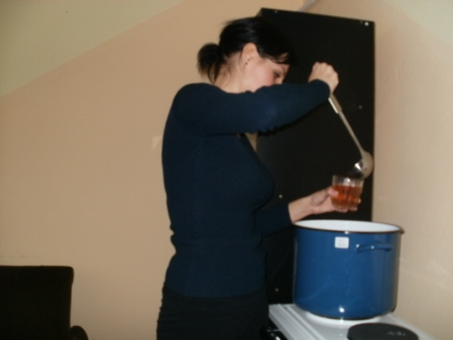
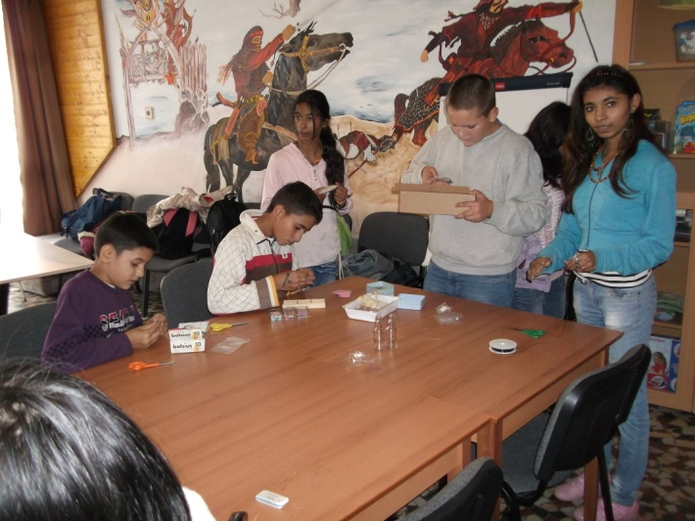
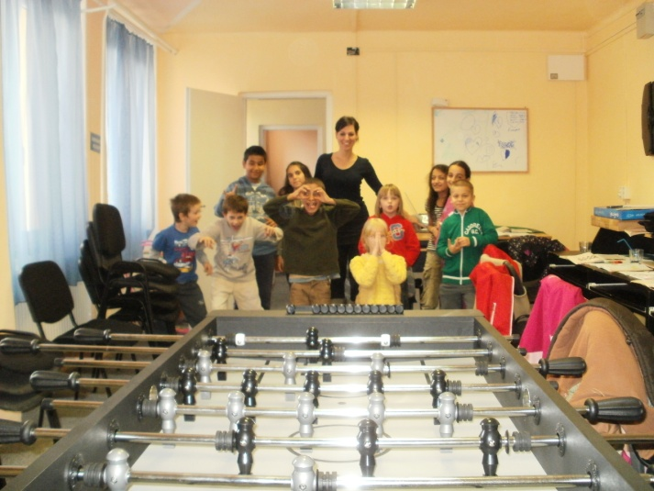
Képek

Slide 26
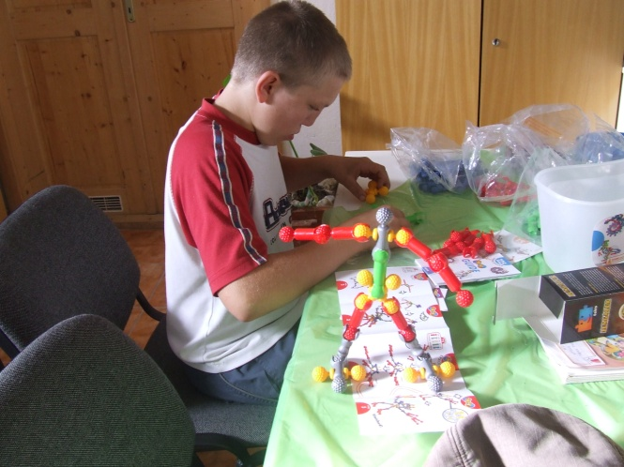
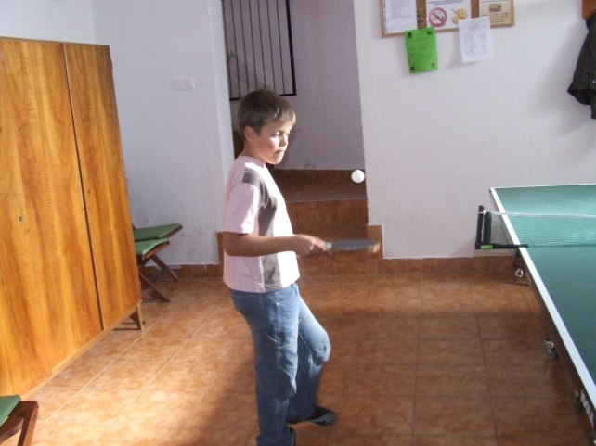
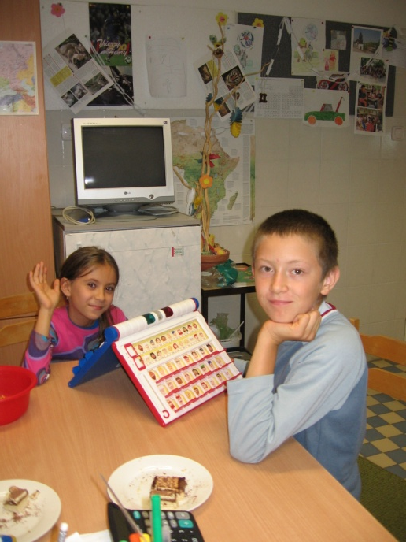
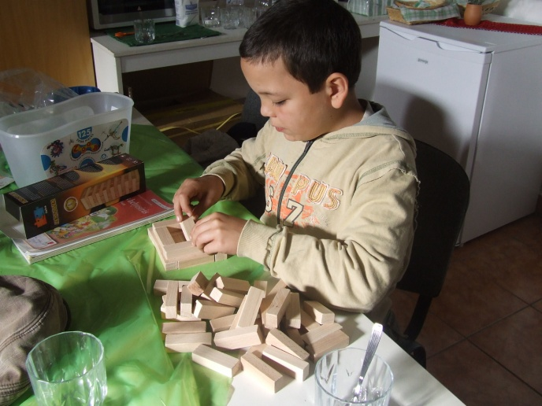
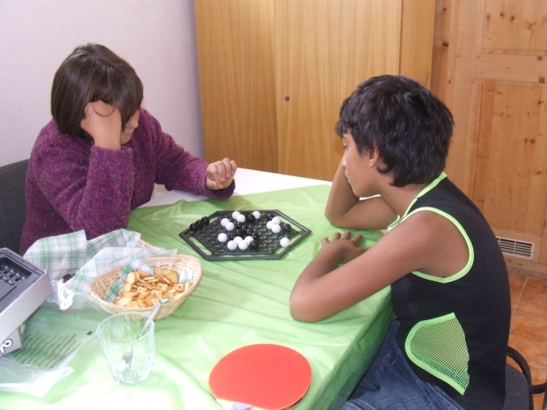
Képek

Slide 27
Köszönöm megtisztelő figyelmüket!

